Slide 1
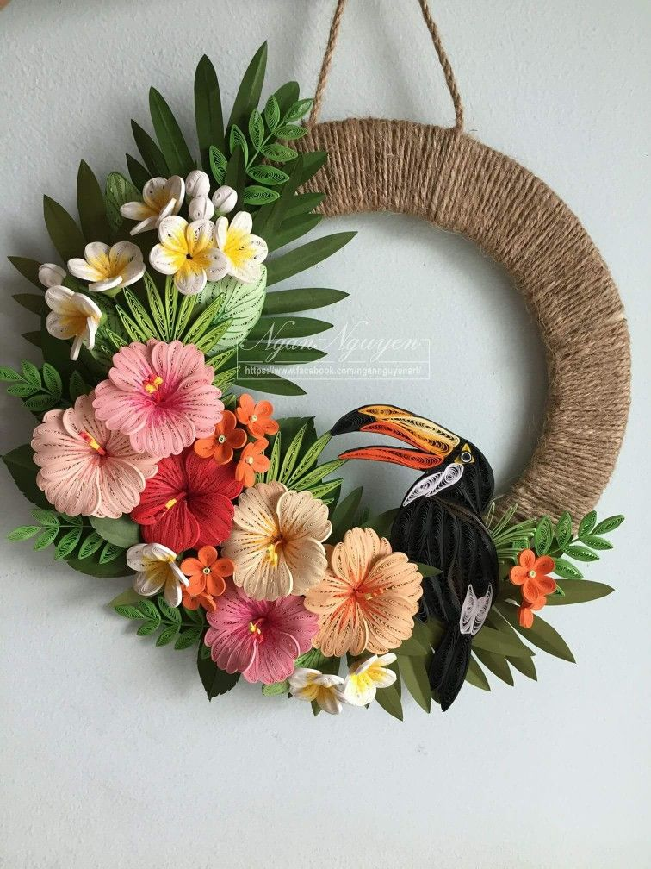
প্রিয় শিক্ষার্থী সোনামণি তোমাদের সবাইকে শুভেচ্ছা

Slide 2
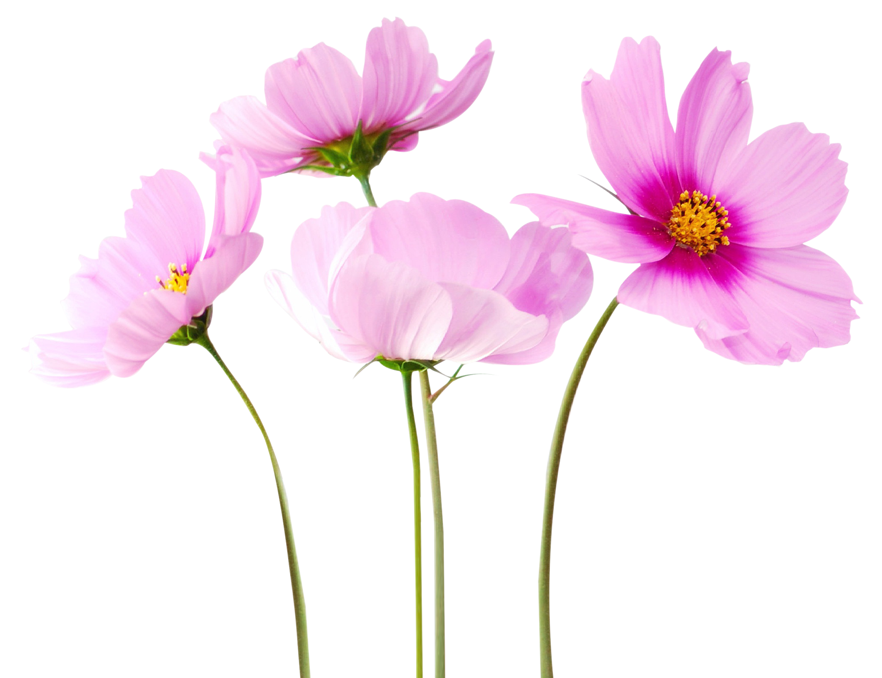
শিক্ষক পরিচিতিঃ
পাঠ পরিচিতিঃ
বিষয়-বাংলা শ্রেণি-প্রথম
পাঠ শিরোনাম - রুবির বাগান
পাঠ্যাংশঃ রুবির একটি------ঝরে পড়ে।

Slide 3
শিখনফলঃ
১. পরিচিত ফুলের নাম বলতে পারবে।
২. পরিচিত ফুলের নাম লিখতে পারবে।

Slide 4
আবেগ সৃষ্টিঃ
গানের মাধ্যমে
- (প্রজাপতি---------পাখা)

Slide 5
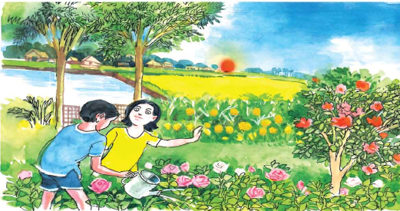
এসো
একটি
ছবি
দেখি
ছবিটি মনোযোগ সহকারে দেখ এবং প্রশ্নগুলোর উত্তর দিতে চেষ্ঠা করঃ

Slide 6
উপরের ছবিতে ছেলে মেয়ে দুটি কী করছে?
উপরের ছবিতে তুমি কী দেখছ?
উপরের ছবি সম্পর্কে দুটি বাক্য বল।
তুমি কী বাগান করা পছন্দ কর?
তাহলে একটু চিন্তা করে বলতো আমাদের আজকের পাঠের বিষয় কী হতে পারে-

Slide 7
পাঠ ঘোষণা
পাঠের শিরোনামঃ রুবির বাগান
পাঠ্যাংশঃ রুবির একটি------ঝরে পড়ে।

Slide 8
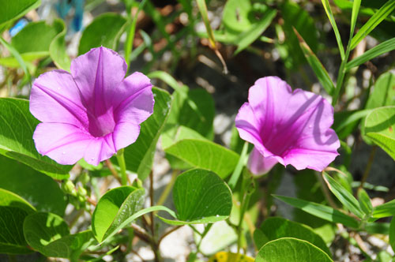
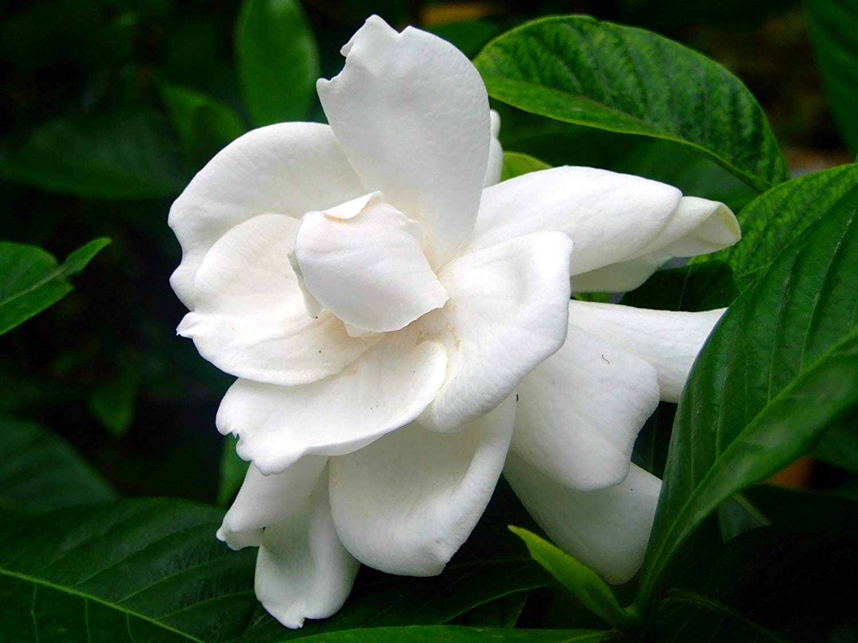
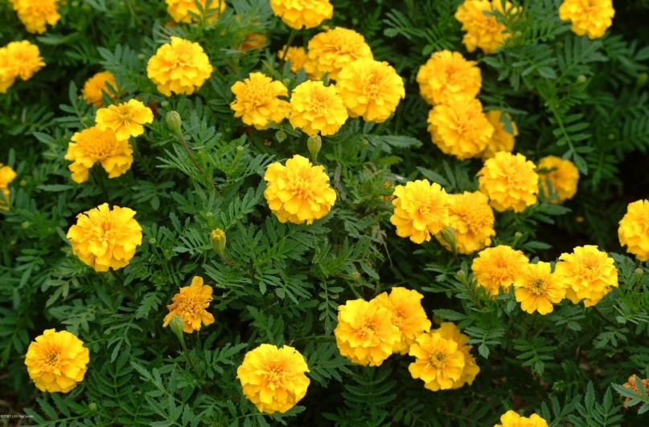
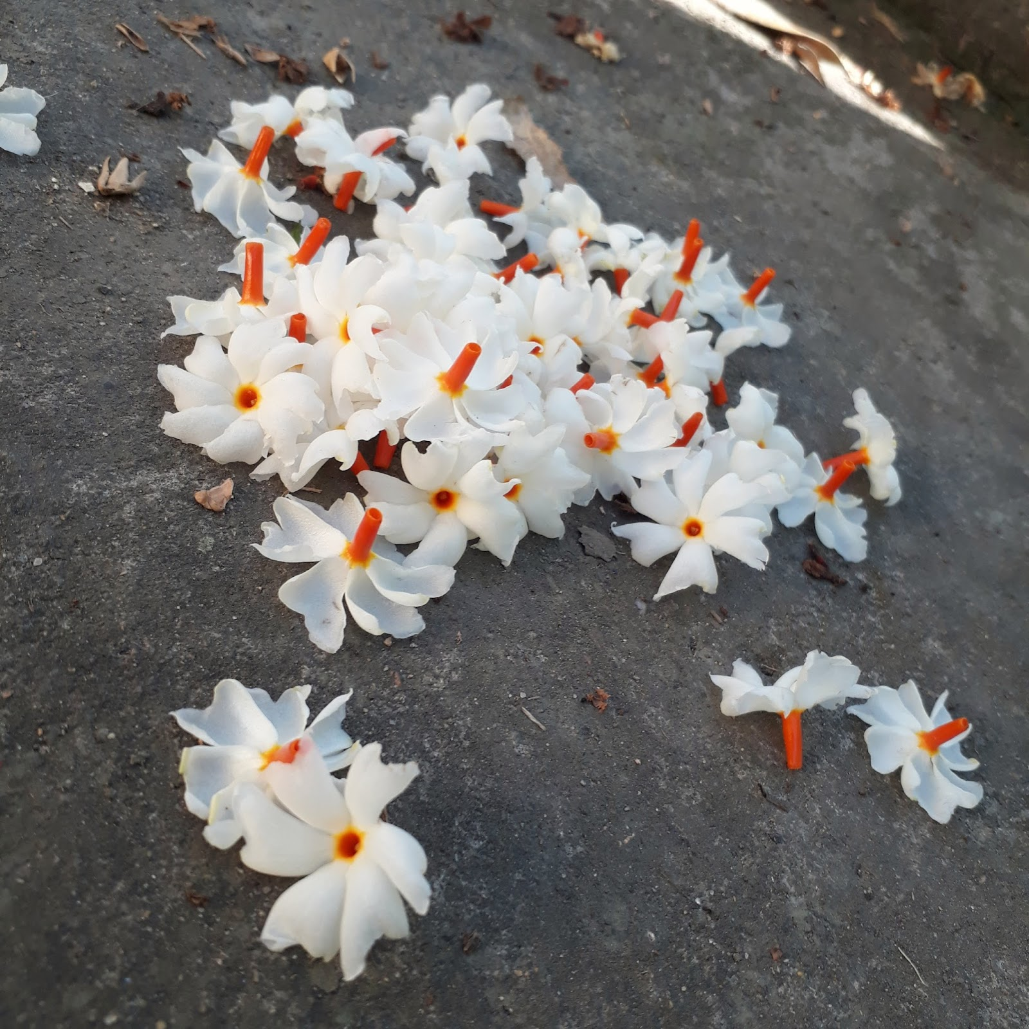
এসো কিছু
ছবি দেখি
কলমি
গন্ধরাজ
গাঁদা
শিউলি

Slide 9
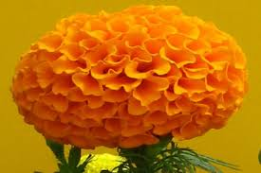
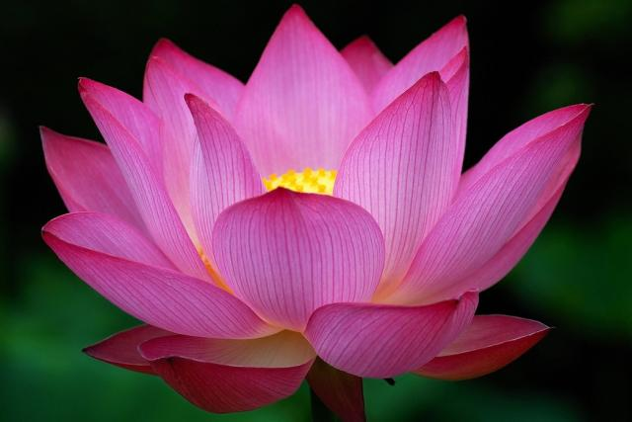
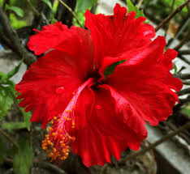
এসো আরো কয়েকটি ছবি দেখি
গোলাপ
গাঁদা
পদ্ম
জবা

Slide 10
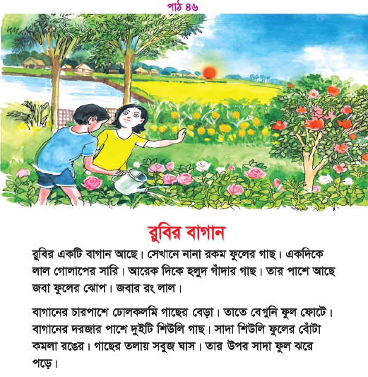
শিক্ষকের আদর্শ পাঠ
বইয়ের ৫৯ পৃষ্টা বের কর

Slide 11
শিক্ষার্থীদের দলগত পাঠ
গোলাপ দল
গাঁদা দল
কলমি দল
শিউলি দল

Slide 12
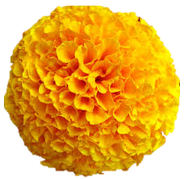
ছবি দেখে
ফুলের নাম বলি ও লিখি
শাপলা
গাঁদা
গোলাপ

Slide 13
মূল্যায়ন
সঠিক উত্তরে টিক দাওঃ
১. নিচের কোনটি গোলাপ ফুল ?
ক.
উত্তরটি সঠিক নয়
খ.
উত্তরটি সঠিক নয়
গ.
উত্তরটি সঠিক

Slide 14
২. কোনটি শাপলা ফুল?
ক.
উত্তরটি সঠিক নয়
খ.
উত্তরটি সঠিক
গ.
উত্তরটি সঠিক নয়

Slide 15
২. কোনটি গাঁদা ফুল ?
ক.
উত্তরটি সঠিক নয়
খ.
উত্তরটি সঠিক নয়
গ.
উত্তরটি সঠিক

Slide 16
তোমাদের সবাইকে ধন্যবাদ

